Slide 1
আজকের ক্লাসে সবাইকে স্বাগতম
Notes:
পাঠটি শ্রেণিতে উপস্থাপনের সময় Hidden Slide Box এ Click করার প্রয়োজন নেই।

Slide 2
পরিচিতি
শিক্ষক পরিচিতি
মোঃ জিকরুল হক
সহকারী শিক্ষক
মাদার দরগাহ সেলটূ শাহ ফাজিল মাদ্রাসা
খানসামা , দিনাজপুর
পাঠ পরিচিতি
শ্রেণিঃ অষ্টম
বিষয়ঃ বিজ্ঞান
অধ্যায়ঃ দশম
সময়: ৫০ মিনিট
Notes:
কন্টেন্টটি মানসম্মত করার জন্য মতামত দিলে কৃতজ্ঞ থাকবো।

Slide 3
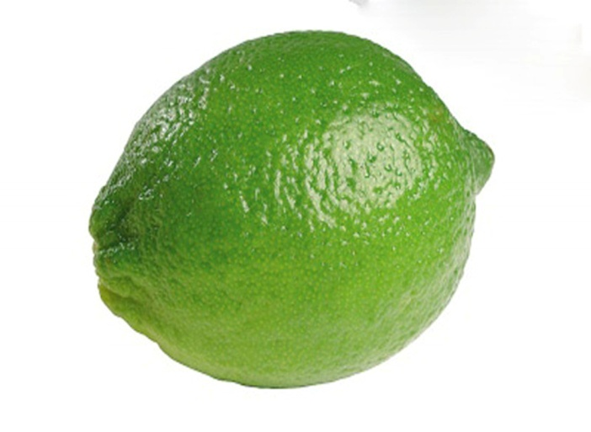
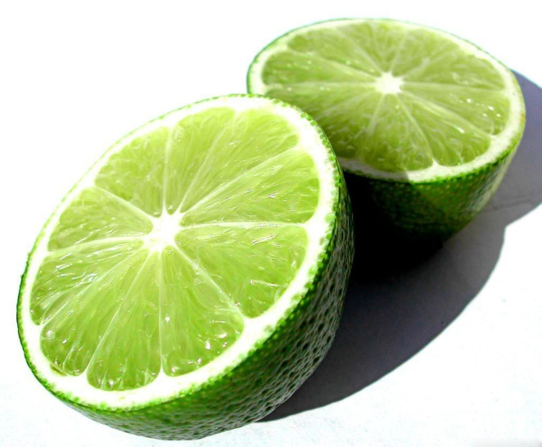
লেবুর রস…
চুনের পানি…
লেবুর রস ও চুনের পানির বৈশিষ্ট্য কী একই?
Notes:
প্রশ্ন-উত্তরের মাধ্যমে পাঠ শিরোনাম শিক্ষার্থীদের দ্বারা ঘোষনা করানো যেতে পারে।

Slide 4
এসিড ও ক্ষারকের বৈশিষ্ট্য
2য় অংশ

Slide 5
শি খন ফল
চুনের সাথে পানি মিশালে কী ঘটে তা প্রদর্শন করতে পারবে।
চুনের পানির সাথে এসিড মিশালে কী ঘটে তা ব্যাখ্যা করতে পারবে।
এসিড ও ক্ষারকের বিক্রিয়ায় কী উৎপন্ন হয় তা ব্যাখ্যা করতে পারবে।

Slide 6
নিচের ভিডিওটি লক্ষ্য কর
চুনে পানি যোগ করলে কী ঘটে?
চুনে পানি যোগ করলে প্রচুর তাপ উৎপন্ন হয়

Slide 7
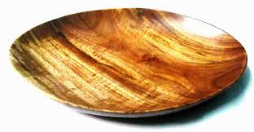
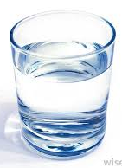
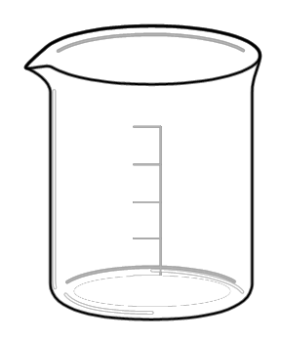
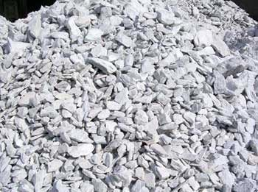
চুনের সাথে পানি মিশালে কী ঘটে তা দেখা
সময়ঃ ১০ মিনিট
উপকরণ
চুনাপাথর
পানি
বিকার
ড্রপার
কর্মপদ্ধতিঃ কয়েক টুকরা চুন বিকারে নিয়ে ড্রপার দিয়ে আস্তে আস্তে পানি যোগ কর এবং ভালভাবে পর্যবেক্ষণ করে ফলাফল খাতায় লিখ।
Notes:
উপকরণ সরবরাহ করে শিক্ষার্থীদের দ্বারা পরীক্ষাটি করা যেতে পারে।
প্রশ্ন-উত্তরের মাধ্যমে বিষয়টি সহজ করে শিক্ষার্থীকে বুঝানো যেতে পারে।

Slide 8
নিচের ছকের সঙ্গে তোমার ফলাফল মিলিয়ে নাও
পরীক্ষা | পর্যবেক্ষণ | সিদ্ধান্ত
১।
২।
বিক্রিয়া
বিকার অনেক বেশি গরম হচ্ছে।
এই বিক্রিয়ায় উৎপন্ন তাপে পানি ফুটতে থাকে
বিকারের মিশ্রণটি ফুটন্ত পানির মত টগবগ করছে
CaO + H₂O Ca(OH)₂ + প্রচুর তাপ
চুন পানি ক্যালসিয়াম হাইড্রোক্সাইড

Slide 9
চুনের পানি(ক্ষারক) এর সাথে এসিডের বিক্রিয়া
সময়ঃ ১০ মিনিট
উপকরণ
চুনাপাথর
পাতলা H₂SO₄
লাল লিটমাস
ড্রপার
কর্মপদ্ধতিঃ চুনের পানি তৈরি করে ইহাতে লাল লিটমাস কাগজ দিয়ে পরীক্ষা কর। এবার ড্রপার দিয়ে আস্তে আস্তে পাতলা সালফিউরিক এসিড যোগ কর এবং ক্রমান্বয়ে লিটমাস কাগজ দিয়ে পরীক্ষা করে পর্যবেক্ষণের ফলাফল খাতায় লিখ।
Notes:
উপকরণ সরবরাহ করে শিক্ষার্থীদের দ্বারা পরীক্ষাটি করা যেতে পারে।
প্রশ্ন-উত্তরের মাধ্যমে বিষয়টি সহজ করে শিক্ষার্থীকে বুঝানো যেতে পারে।

Slide 10
নিচের ছকের সঙ্গে তোমার ফলাফল মিলিয়ে নাও
পরীক্ষা | পর্যবেক্ষণ | সিদ্ধান্ত
১।
২।
বিক্রিয়া
১ম পর্যায় লিটমাস কাগজের রং পরিবর্তন হয়।
ক্ষারক এসিডের সাথে বিক্রিয়া করে লবণ ও পানি উৎপন্ন করেছে
এক পর্যায় লিটমাস কাগজের রং আর পরিবর্তন হয় না।
Ca(OH)₂ + H₂SO₄ CaSO₄ + 2H₂O
ক্ষারক এসিড লবণ পানি

Slide 11
একক কাজ
চুনে পানি যোগ করলে পানি ফুটতে থাকে কেন?

Slide 12
মূল্যায়ন
চুনাপাথরের সংকেত কী?
Ca(OH)₂ কীসের সংকেত ?
ক্ষারক ও এসিডের বিক্রিয়ায় কী উৎপন্ন হয়?
হাইড্রোজেন গ্যাসকে কীভাবে শনাক্ত করা যায় ?
Notes:
প্রশ্নের উত্তরে শিক্ষক শিক্ষার্থীকে সহায়তা করতে পারেন।

Slide 13
বাড়ির কাজ
চুনের সাথে পানি মিশালে কী ঘটে পর্যবেক্ষল করে ফলাফল খাতায় লিখ।
Notes:
বাড়ির কাজ শিক্ষার্থীকে বুঝিয়ে দেয়া যেতে পারে।

Slide 14
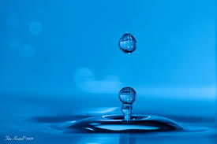
ধন্যবাদ

